Slide 1
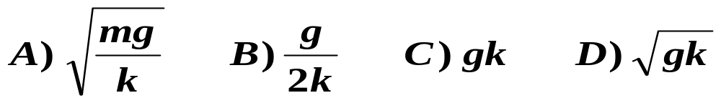
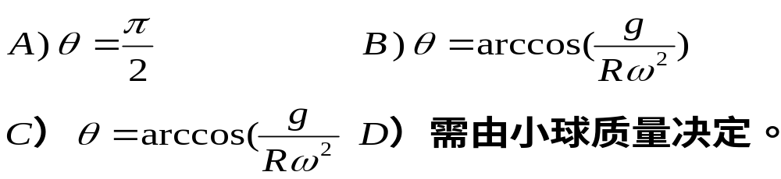
01级期末考试题
一、选择题：
1、质量为m的物体自空中落下，它除受重力外，还受到一个
与速度平方呈正比的阻力的作用，比例系数为k，k为正常
数。该下落物体的收尾速度（作匀速运动的速度）是：
√
2、一小珠可在半径为R的圆环上无摩擦地滑动，且圆环能以
其竖直直径为轴转动，当圆环以恒定角速度 ω 转动，小珠
偏离圆环转轴而且相对圆环静止时，小珠所在处圆环半径
偏离竖直方向的角度为：
√

Slide 2
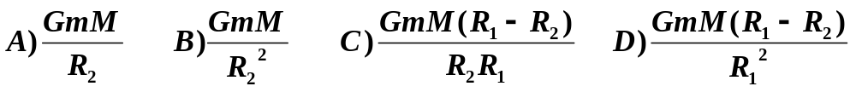
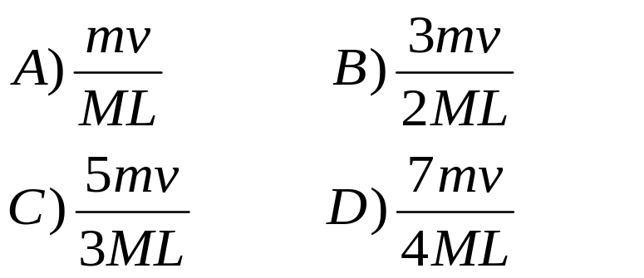




3、质量为m 的一艘宇宙飞船关闭发动机返回地球时，可认为该
飞船只在地球的引力场中运动，已知地球质量为M，万有引
力恒量为 G，则当它从距离地球中心R ₁处下降到R ₂ 处时，
飞船增加的动能应等于：
√
4、一静止的均匀的细棒，长为L ，质量为M ，可绕通过棒的
端点且垂直于棒的光滑固定轴O在水平面内转动，转动惯量
为1 / 3ML² 。一质量为m 、速率为v 的子弹在水平面内沿与
棒垂直的方向射入棒的自由端，设穿过棒后子弹的速率为1/2v，
则此时棒的角速度应为：
√

Slide 3
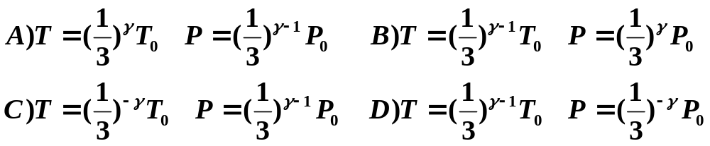
5、两瓶不同种类的理想气体，它们的温度和压强都相同，但
体积不同，则单位体积内的气体分子数 n ，单位体积内气
体分子的总平均动能（E_{K} / V ），单位体积内的气体质量
ρ ，分别有如下的关系：
A）n 不同， （E_{K} / V ）不同， ρ不同。
B）n 不同， （E_{K} / V ）不同， ρ相同。
C）n 相同， （E_{K} / V ）相同， ρ不同。
D）n 相同， （E_{K} / V ）相同， ρ相同。
√
6、给定理想气体，从标准状态（ P₀ V₀ T₀ ）开始作绝热膨胀，
体积增大到3倍，膨胀后温度T， 压强P与标准状态时T₀ 、
P₀的关系为：
√

Slide 4





7、一弹簧振子作简谐振动，当其偏离平衡位置的位移的大小
为振幅的1/4时，其动能为振动总能量的：
√
8、在夫琅和费衍射装置中，将单缝宽度a 稍稍变窄，同时使会
聚透镜 L 沿y 轴正方向作微小位移，则屏幕C 上的中央衍射
条纹将：
A）变宽，同时向上移动。B）变宽，同时向下移动。
C）变宽，不移动。 D）变窄，同时向上移动。
E）变窄，不移动。
√

Slide 5
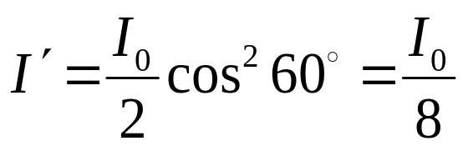
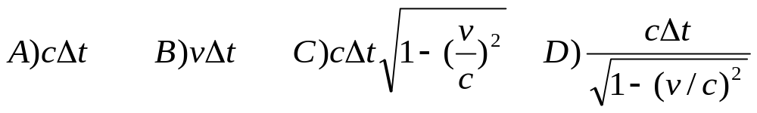
9、如果两个偏振片堆叠在一起，且偏振化方向之间夹角
为60⁰，光强为I₀的自然光垂直入射在偏振片上，则出
射光强为：
√
A）I₀/8． B）3I₀／8．
C）I₀/4． D）3I₀／4．
10、宇宙飞船相对于地面以速度v 作匀速直线飞行，某一时
刻飞船头部的宇航员向飞船尾部发出一个光信号，经过
⊿t（飞船上的时间）时间后，被尾部的接受器收到，则
由此可知飞船的固有长度为：
√

Slide 6


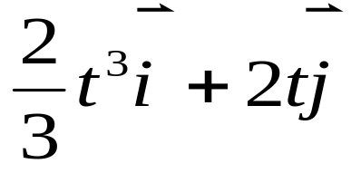
二、填空题：
1、质量为0. 25kg的质点，受力 的作用， t 为时间。
t = 0 时该质点以 的速度通过坐标原点，则该质
点任意时刻的位置矢量为（ ）。
2、若作用于一力学系统上外力的合力为零，则外力的合力
矩 为零；这种情况下力学系统的动量、角动
量、机械能三个量中一定守恒的量为
不一定
动量

Slide 7
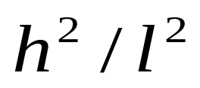
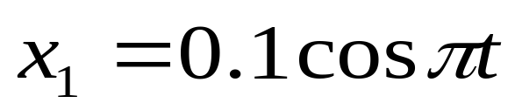


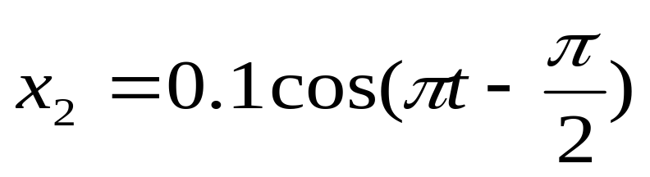




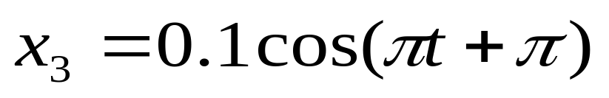





3、一根长为l 的细绳的一端固定于光滑水平面的O点，另一端
系一质量为m 的小球，开始时绳子是松弛的，小球与O点的
距离为h 。使小球以某个初速率沿该光滑水平面上一直线运
动，该直线垂直于小球初始位置与O点的连线。当小球与O
点的距离达到 l 时，绳子绷紧从而使小球沿一个以O点为圆
心的圆形轨迹运动，则小球作圆周运动时的动能与初动能的
比值
4、已知三个简谐振动曲线，则振动方程分别为：

Slide 8
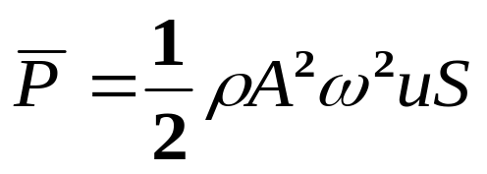

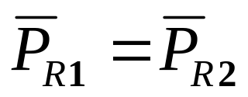

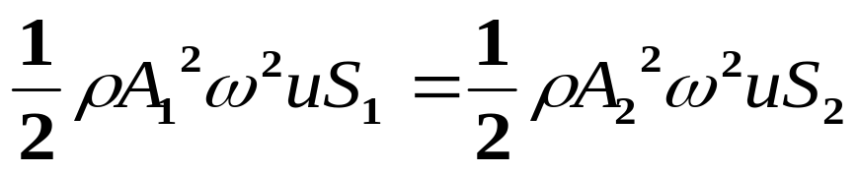





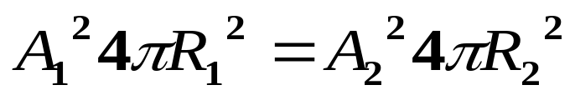
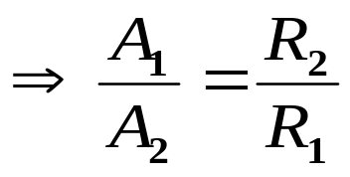
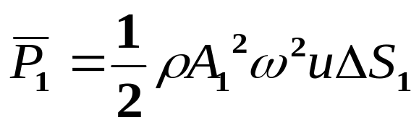
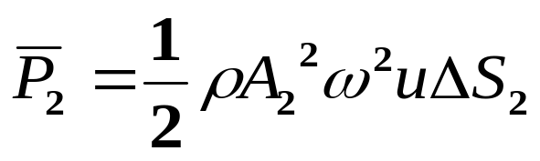
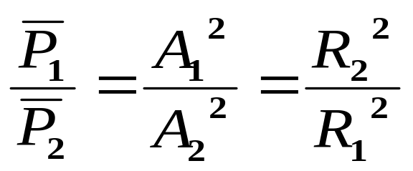
5、一个点波源位于O点，以O为圆心作两个同心球面，半径分
别为R₁ 、R₂ 。在两个球面上分别取相等的面积⊿S ₁和⊿ S ₂，
则通过它们的平均能流之比P ₁ / P₂为：
Notes:
平均能流：单位时间内垂直通过介质中的某一面积 的平均能量。（一个周期 T 内）

Slide 9
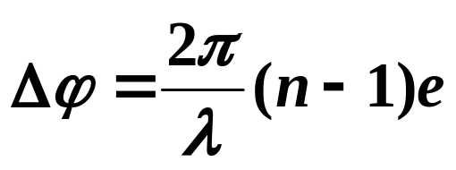





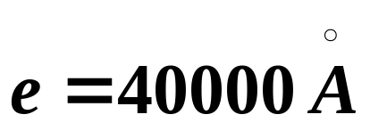

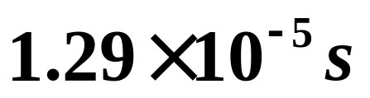
6、有两个同相的相干点光源 S₁ 和 S₂ ，发出波长为 λ 的光。A
是它们连线的中垂线上的一点。若 在S₁与A之间插入厚度为
e、折射率为n 的薄玻璃片，则两光源发出的光在A点的位相
差△φ =（ ）。若已知 λ = 5000Å，n = 1.5，A点恰为
第四级明纹中心，则 e = ( ) Å 。
7、μ 子是一种基本粒子，在相对于μ 子静止的坐标系中测得
其寿命为 τ ₀ = 2×10⁻⁶ s ，如果μ 子相对于地球的速度为v =
0.998 c ，则在地球坐标系中测出的 μ 子的寿命 τ = 。

Slide 10


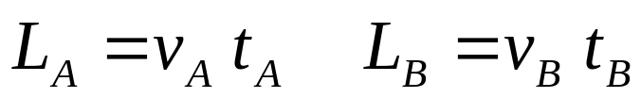

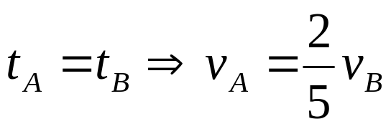



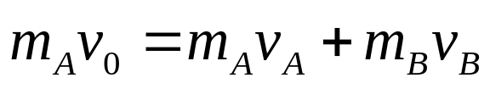
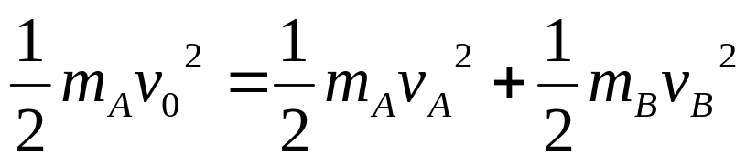
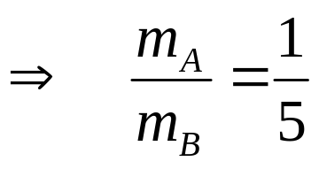
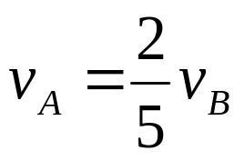
三、计算题：
1、质量为m _{A} 的小球A沿光滑的弧形轨道滑下，与放在轨道端
点P处的静止小球B 发生弹性碰撞，小球B的质量为m _{B} ，A、
B 两小球碰撞后，同时落在水平地面上。如果A、B 两球的
落地点距P 点的正下方O 点的距离之比L_{A} / L_{B} = 2/5，求两小
球的质量m _{A} / m _{B} 之比。
解：1）两球正碰后的运动为平抛运动。
2）两球弹性碰撞的过程。取A、B为一个系统。则
碰撞过程中，系统的动量和机械能都守恒。

Slide 11

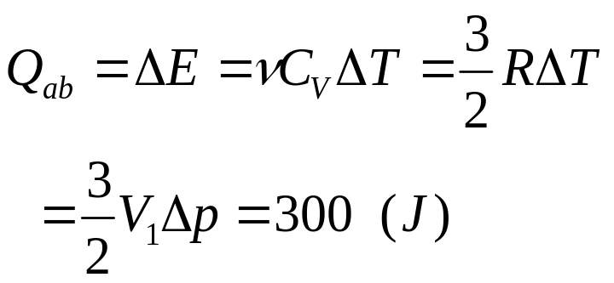









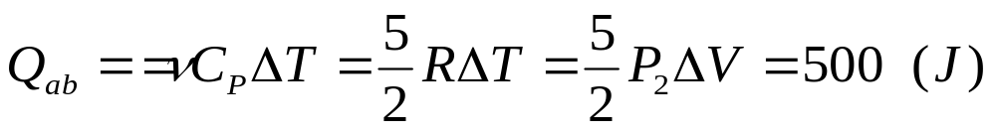
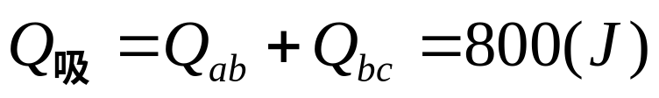
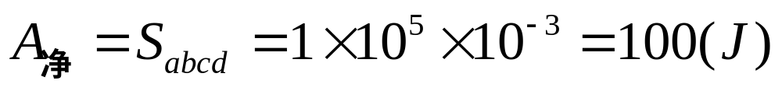
2、 abcd为1mol单原子理想气体的循环过程，求：
1）气体循环一次，在吸热过程中从外界共吸收的热量。
2）气体循环一次对外作的净功。3）证明：T_{a} T_{c} = T_{b} T_{d} 。
解：1） ab为等容过程：
bc为等压过程：
2）

Slide 12

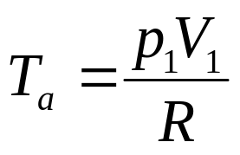
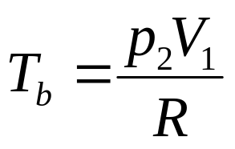
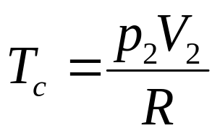
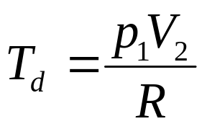
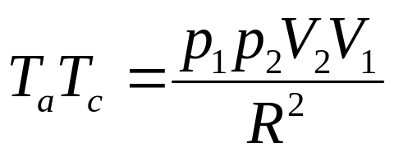
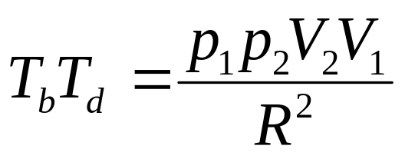
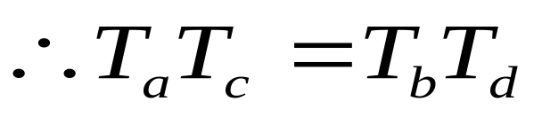
3）由理想气体状态方程：

Slide 13




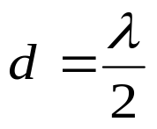





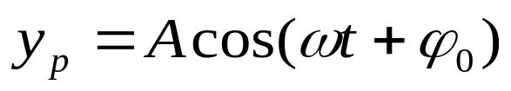




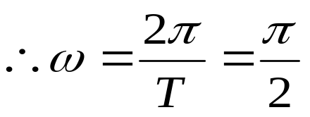
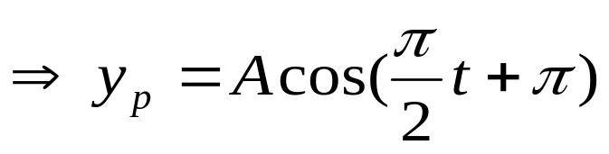

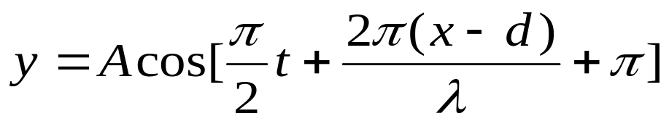
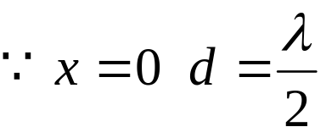
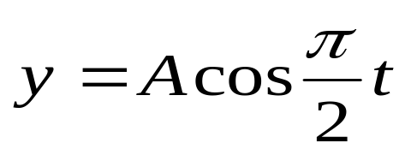
3、一平面简谐波沿OX 轴的负向传播，波长为λ ，P 处质点的
振动规律如图。
求： 1）P 处质点的振动方程。
2）该波的波动方程。
3）若图中 ，求坐标原点O 处质点的振动方程。
解：1）设P点的振动方程为：
由旋转矢量法知：
2）设B点距O点为x，则波动方程为：
3）

Slide 14
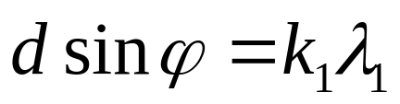
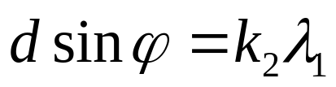

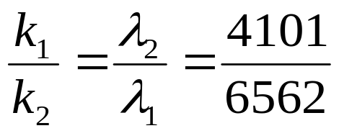





4、以氢放电管发出的光垂直照射在某光栅上，在衍射角
φ = 41 ⁰ 的方向上看到 λ ₁ = 6562 Å 和λ ₂ = 4101 Å 的谱线
重合，求光栅常数最小是多少？
解：
故：
取：
故：

